Slide 1
MATLAB在电气工程中的应用

Slide 2
第一篇 MATLAB软件的快速入门
02
PART TWO
第二章 MATLAB软件的数值计算方法

Slide 3
02
MATLAB软件的数值计算方法
§2-1 数值、变量与表达式
§2-2 变量运算
§2-3 标点符号说明
§2-4 多项式处理方法
§2-5 数据处理与分析方法

Slide 4
02
§2-1 数值、变量与表达式
本章的讨论重点是如何利用现有的MATLAB数值计算资源，以最简明的方式阐述理论数学、数值数学和 MATLAB 计算命令之间的内在联系、使用方法与重要技巧。通过本章的学习，可以领悟到MATLAB软件的计算命令在数据计算、处理、表达等方面的独特之处，掌握了这些基本知识，对于解决电气工程的实际问题，是必不可少的。
§2-1 数值、变量与表达式
1.1 数值
在MATLAB的命令窗口中或者编辑器窗口中可以直接输入十进制，但是，如果数值类似于-1.9*10⁻⁶、5.41*10¹³形式时，在MATLAB的命令窗口中或者编辑器窗口中需要按照以下形式进行输入或者录入：-1.9e⁻⁶、5.41e¹³。

Slide 5
02
§2-1 数值、变量与表达式
举例1：在MATLAB的命令窗口中键入以下命令语句：
>> sqrt(-1) %对-1开根号
其运行结果为：ans = 0.0000 + 1.0000i
举例2：在MATLAB的命令窗口中键入以下命令语句：
>> j %MATLAB中对-1开根号的值默认为i或j
其运行结果为：ans = 0.0000 + 1.0000i
举例3：在MATLAB的命令窗口中键入以下命令语句：
>> I
其运行结果为：>> I Undefined function or variable 'I'.
Did you mean:
>> i
ans = 0.0000 + 1.0000i

Slide 6
02
§2-1 数值、变量与表达式
它对I不识别，因此复数可由下面的语句生成：
z＝a+b*i
a和b均为已知常数。或用下面的命令语句生成：
z=r*exp(i*θ)
其中θ为复数辐角的弧度数，r为复数的模，它们均为已知常数。
举例4：在MATLAB的命令窗口中键入以下命令语句：
>> z=7-10*i
其运行结果为：Z = 7.0000 -10.0000i
举例5：在MATLAB的命令窗口中键入以下命令语句：
>> 7*exp(i*pi/6)
其运行结果为：ans = 6.0622 + 3.5000i

Slide 7
02
§2-1 数值、变量与表达式
本例将简述产生复数矩阵的操作方法与技巧。
举例7：A=[1 2; 3 4]+i*[5 6; 7 8]在MATLAB的命令窗口中键入以下命令语句：
>> A=[1 2; 3 4]+i*[5 6; 7 8]
MATLAB显示结果为：
A =1.0000 + 5.0000i 2.0000 + 6.0000i
3.0000 + 7.0000i 4.0000 + 8.0000i
需要说明的是：矩阵生成不但可以使用纯数字（含复数），也可以使用变量（或者说采用一个表达式）。矩阵元素直接排列在方括号内，行与行之间用分号隔开，每行内的元素使用空格或逗号隔开。大的矩阵可以用分行输入，回车键代表分号。

Slide 8
02
§2-1 数值、变量与表达式
1.2 语句与变量
常用格式
最常用的格式：变量=表达式;
简化格式：表达式;
通过等于符号“=”将表达式的值赋予变量。当键入回车键时，该语句被执行。语句执行之后，窗口自动显示出语句执行的结果。如果希望结果不被显示，则只要在语句之后加上一个分号（;）即可。此时尽管结果没有显示，但它依然被赋值并在MATLAB工作空间中分配了内存。
如在MATLAB的命令窗口中键入以下语句：
>> 1900/81
其运行结果为：ans =23.4568
如果语句以分号“;”结束，则将屏蔽显示结果。

Slide 9
02
§2-1 数值、变量与表达式
变量命名规则
在MATLAB中特别需要注意的是：
（1）变量名第一个字符必须是英文字母；
（2）变量名不得包含空格、标点，但可以包含下划线；如A_1，a_54等；
（3）变量的名字不能超过19个字符；
（4）变量的名是要区分字母的大小写的。例如：A1、a1代表不同变量。
举例8：m_lwb001是合法的。如果在MATLAB的命令窗口中键入以下命 令语句：
>> 1_a=12
运行结果为：1_a=12
|
Error: The input character is not valid in MATLAB statements or expressions.

Slide 10
02
§2-1 数值、变量与表达式
如果在MATLAB的命令窗口中键入以下命令语句：
>> a_1=12
运行结果为：a_1 =12
本例的执行结果表明，变量名a_1 是合法的。MATLAB的命令通常是用小写字母书写的。在MATLAB中，变量使用之前，不需要指定变量的数据类型，也不必事先声明变量。
预定义变量
预定义变量，在MATLAB启动时由系统自动生成。用户在编写命令和程序时，应尽量避免使用下表所示的预定义变量，以免混淆。

Slide 11
02
§2-1 数值、变量与表达式
预定义变量 | 含 义 | 预定义变量 | 含 义
ans | 计算结果的缺省变量名 | NaN 或 nan | 非数，如 0/0
eps | 浮点计算的相对精度 | nargin | 函数输入宗量数目
Inf 或 inf | 无穷大，如 1/0 | nargout | 函数输出宗量数目
i 或 j | 虚单元 i=j=sqrt(-1) | realmax | 最大正实数
pi | 圆周率 | realmin | 最小正实数
预定义变量

Slide 12
02
§2-1 数值、变量与表达式
1.3 运算符与表达式
运算符
在MATLAB中，用“/”代表左除运算，即常用除法；用 “\”表示右除运算，现将这两种运算的区别举例说明如下：
举例9：如果在MATLAB的命令窗口中，键入以下命令语句：
>>2/5
其运行结果为：ans=0.4000
如果在MATLAB的命令窗口中键入以下命令语句：
>>2\5
其运行结果为：ans=2.5000

Slide 13
02
§2-1 数值、变量与表达式
对于矩阵而言，用A/B 表示A*B⁻¹，即A*inv(B)，inv(B)表示矩阵B的逆矩阵；用B\A表示B⁻¹*A，即inv(B)*A。
举例10：已知矩阵A和B分别为：
A= B=
求C＝A/B和D=A\B。
在MATLAB的命令窗口中键入以下命令语句：
>> A=[1 2 3; 4 5 6;7 8 9]; B=[10 2 1 ;4 13 2; 7 1 19];
>> C=A/B
其运行结果为：C =-0.0625 0.1523 0.1452
0.0661 0.3533 0.2751
0.1947 0.5543 0.4051

Slide 14
02
§2-1 数值、变量与表达式
继续在MATLAB的命令窗口中键入以下命令语句：
>> D=A\B
其运行结果为：Warning: Matrix is close to singular or badly scaled. Results may be inaccurate. RCOND = 1.541976e-18.
D =1.0e+17 * -0.4053 1.0358 -0.7206
0.8106 -2.0717 1.4412
-0.4053 1.0358 -0.7206
由此可见，矩阵C和D是不一样的。
表达式
现将MATLAB软件中有关表达式的相关规定，小结如下：
（1）表达式的规则与一般手写算式基本相同：
（2）表达式由变量名、运算符和函数名组成；

Slide 15
02
§2-1 数值、变量与表达式
（3）表达式按优先级自左向右运算，括号可改变优先级顺序；
（4）优先级顺序由高到低为：指数运算、乘除运算、加减运算；
（5）表达式中赋值符“=”和运算符两侧允许有空格。
现将MATLAB中常用运算符号与表达式小结于下表中。
 | MATLAB表达式 |  | MATLAB表达式
加 | a+b | 左除 | a/b
减 | a-b | 右除 | a\b
乘 | a*b | 幂 | a^b
常用运算符号与表达式汇集

Slide 16
02
§2-2 变量运算
§2-2 变量运算
2.1 变量运算简析
（1）只有维数相同的矩阵才能进行加减运算；
（2）只有当两个矩阵中的前一个矩阵的列数和后一个矩阵的行数相同时，才可以进行乘法运算；
（3）右除a\b运算就是线性方程的求解，即等效于求a*x=b的解；
（4）而左除a/b运算就是线性方程的求解，即等效于求x*b=a的解；
（5）只有方阵才可以求幂，方阵的乘方可以由“^ ”算符直接得出，如 A^n。用 MATLAB 语言，可以轻易地算出 A^0.1，亦即 A 矩阵开 10 次方得出的主根；
（6）矩阵的点运算也是相当重要的。点运算是两个维数相同矩阵对应元素之间的运算，即两个矩阵相应元素的元素，如 a.*b 得出的是 a 和 b 对应元素的乘积，故一般情况下 a*b a.*b。矩阵的点乘又称为其 Hadamard 积。点运算的概念又可以容易地用到点乘方上，比如 a.^2, a.^a 。

Slide 17
02
§2-2 变量运算
举例12：本例将讲述常用复数转换命令：real、imag、abs、angle的使用方法。
在MATLAB的命令窗口中键入以下命令语句：
>> z1=3+4i %输入一个复数z1
执行结果：z1 = 3.0000 + 4.0000i
>> a=real(z1) %求复数z1的实部
执行结果：a = 3
>> b=imag(z1) %求复数z1的虚部
执行结果：b = 4
>> r=abs(z1) %求复数z1的模
执行结果：r = 5
>> theta=angle(z1) %求复数z1的相角
执行结果：theta =0.9273

Slide 18
02
§2-2 变量运算
2.2 逻辑运算
MATLAB 并没有单独定义逻辑变量。在 MATLAB 中，数值只有 “0” 和“非 0” 的区分。非 0 往往被认为是逻辑真，或逻辑 1。除了单独两个数值的逻辑运算外，还支持矩阵的逻辑运算
输入 |  | 与运算 | 或运算 | 异或 | 非运算
A | B | A & B | A | B | xor(A,B) | ~A
0 | 0 | 0 | 0 | 0 | 1
0 | 1 | 0 | 1 | 1 | 1
1 | 0 | 0 | 1 | 1 | 0
1 | 1 | 1 | 1 | 0 | 0
逻辑运算法则汇集

Slide 19
02
§2-2 变量运算
举例13：在MATLAB的命令窗口中，键入以下命令语句：
>> A=[0 2 3 4;1 3 5 0]; B=[1 0 5 3;1 5 0 5];
>>C=A&B %求取矩阵A和B的逻辑与运算
本例的执行结果为：C =0 0 1 1
1 1 0 0
在MATLAB的命令窗口中继续键入以下命令语句：
>> D=A|B %求取矩阵A和B的逻辑或运算
本例的执行结果为：D =1 1 1 1
1 1 1 1

Slide 20
02
§2-2 变量运算
在MATLAB的命令窗口中继续键入以下命令语句：
>> E=~B %求取矩阵B的逻辑非运算
本例的执行结果为：E =0 1 0 0
0 0 1 0

Slide 21
02
§2-2 变量运算
2.3 关系表达式与表达式函数
举例14：比较两个矩阵 A 和 B 是否相等，则可以给出如下命令语句：
>> A=[0 2 3 4;1 3 5 0]; B=[1 0 5 3;1 5 0 5];
>> A==B
本例的执行结果为：ans =0 0 0 0
1 0 0 0
在MATLAB的命令窗口中继续键入以下命令语句：
>>A~=B
本例的执行结果为：ans =1 1 1 1
0 1 1 1
>> A>=B
本例的执行结果为：ans =0 1 0 1
1 0 1 0

Slide 22
02
§2-2 变量运算
如果矩阵A 和 B 对应元素确实满足大于等于的位将返回 1，否则返回 0。另外，MATLAB 还提供了 all() 和 any() 两个函数来对矩阵参数作逻辑判定。all() 函数在其中变元全部非 0 时返回 1，而 any() 函数在变元有非零元素返回 1。
find() 函数将返回逻辑关系全部满足时的矩阵下标值，这个函数在编程中是相当常用。还可以使用 isnan() 类函数来判定矩阵中是否含有 NaN 型数据。如果有则返回这样参数的下标。此类函数还有 isfinite()， isclass()，ishandle()等。
举例15：已知A=[1 2 3 4 5 6 7 8 9]，找出所有A大于4的数；所有A小于4的数；求出A介于2和6之间的数。

Slide 23
02
§2-2 变量运算
在MATLAB的命令窗口中键入以下命令语句：
>> A=1:9;
>> tf=A>4 %找出所有大于4的数，将其数位返回1
本例的执行结果为：tf =0 0 0 0 1 1 1 1 1
在MATLAB的命令窗口中继续键入以下命令语句：
>> tf=~(A>4) %对上面的结果取非，也就是1替换0，0替换1
本例的执行结果为：tf =1 1 1 1 0 0 0 0 0
在MATLAB的命令窗口中继续键入以下命令语句：
>> tf=(A>2)&(A<6) %求取A介于2和6之间的数位处返回1
本例的执行结果为： tf = 0 0 1 1 1 0 0 0 0

Slide 24
02
§2-2 变量运算
2.4 典型运算示例分析
非线性曲线绘制方法
举例16：利用前面介绍的功能，易于产生数组来表示不连续信号，或由多段其它信号所组成的信号，即把数组中要保持的那些值与1相乘，所有其它值与0相乘。 在MATLAB的编辑器窗口中键入以下命令语句，并保存为exm_16.m：
%非连续信号的描述方法举例分析1
clear;clc;close;
x=linspace(0, 10, 100); % 在0和10之间，均匀产生100个数据
y=sin(x) ; % 计算正弦值
z=(y>=0).*y ; % 将负的正弦值置为0
z=z+0.5*(y<0) ; % 将负的正弦值置为0.5
z=(x<=8).*z ; % 将大于8的x值置为0
plot(x, z ,'r', 'LineWidth',3); xlabel(' x '),ylabel(' z=f(x) '), title(' 非连续信号 ');grid on

Slide 25
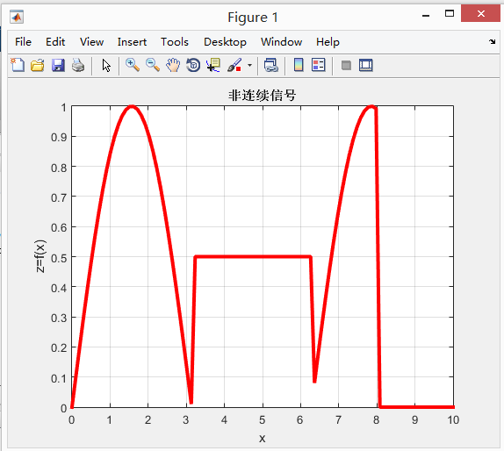
02
§2-2 变量运算
命令格式：A=linspace(n1,n2,n)
解释说明：它表示在线性空间上，行矢量的值从n1到n2，数据个数为n，缺省n为100。类似地，还有一个特殊命令logspace，即
命令格式：a=logspace(n1,n2,n)
解释说明：该命令表示在对数空间上，行矢量的值从10n1到10n2，数据个数为n，缺省n为50。这个命令为建立对数频域轴坐标提供了方便。
举例16的执行结果

Slide 26
02
§2-2 变量运算
举例17：在MATLAB的编辑器窗口中键入以下命令语句，并保存为exm_17.m：
%非连续信号的描述方法举例分析2
clear;clc;close;
x=linspace(0, 10, 100); % 均匀产生100数据
y=sin(x) ; % 计算正弦值
z=(y>=0).*y ; % 将负的正弦值置为0
d=(y<=0).*y ; % 将正的正弦值置为0
c=(z+0.5).*(y>0) ; %当y>0时，c等于z+0.5
plot(x, d, ' g- ', 'LineWidth',3)
hold on; plot(x,c, ' r-. ', 'LineWidth',3); hold on
plot(x,y, 'b:', 'LineWidth',3); xlabel(' x ');
ylabel(' d,c,y ');title(' 非连续信号 ');
legend('d', 'c', 'y');

Slide 27
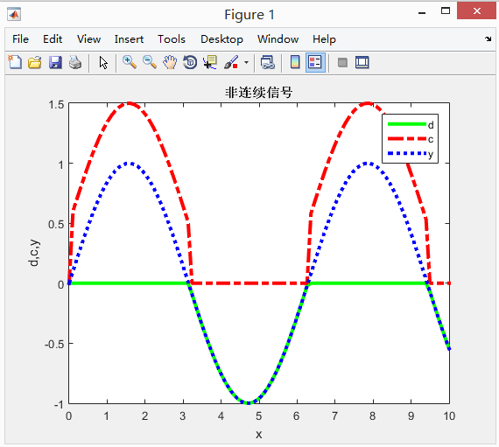
02
§2-2 变量运算
举例17的执行结果

Slide 28
02
§2-2 变量运算
整流波形绘制
举例18：半波整流器电路的仿真分析。在MATLAB的编辑器窗口中键入以下命令语句，并保存为exm_18.m：
% 半波整流器输出波形
clear;clc,clf % clf可以清除图形窗口中的图形
pi=3.14159265;
vp=10;
%循环命令
for i=1:1:101;
t(i)=(i-1)*6*pi/100;
vi(i)=vp*sin(t(i));
if vi(i)>= 0.7
vo(i)=vi(i)-0.7;

Slide 29
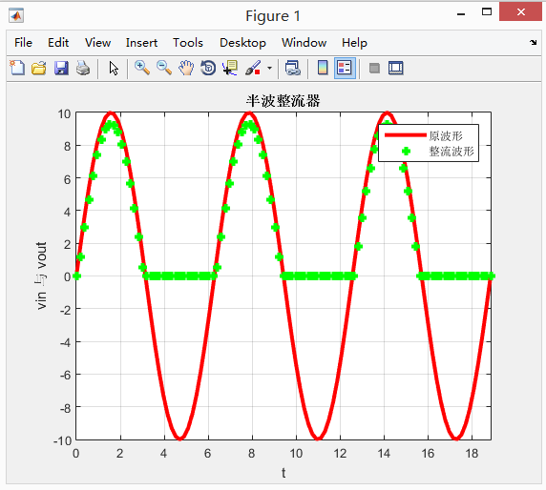
02
§2-2 变量运算
else
vo(i)=0;
end
end
plot(t,vi, '.r-',t,vo,'g+', 'LineWidth',3); grid on;
axis([0 6*pi -vp vp]); xlabel('t'); ylabel('vin 与 vout');
title('半波整流器'); legend('原波形', '整流波形');
举例18的执行结果

Slide 30
02
§2-2 变量运算
命令格式：a=(start:step:end)
解释说明：该命令表示用线性等间距生成向量矩阵，其中start为起始值，step为步长值，end为终止值。当步长为1时可省略step参数；另外step也可以取负数。
举例19：全波整流器电路的仿真分析。
在MATLAB的编辑器窗口中键入以下命令语句，并保存为exm_19.m：
% 全波整流器输出波形1
clear;clc,clf
pi=3.14159265; vp=10;
%循环命令
for i=1:1:301;
t(i)=(i-1)*6*pi/300; vi(i)=vp*sin(t(i));
if vi(i) > 0.7
vo(i)=vi(i)-0.7;

Slide 31
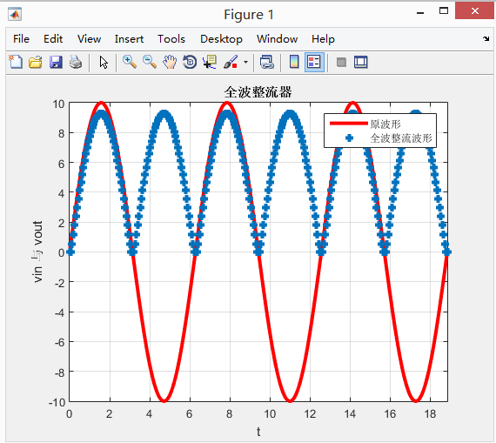
02
§2-2 变量运算
else
vo(i)=0;
end
if vi(i) <= -0.7
vo(i)=abs(vi(i)+0.7);
end
end
plot(t,vi, 'r.-',t,vo,'+', 'LineWidth',3); grid on;
axis([0 6*pi -vp vp]); xlabel('t'); ylabel('vin 与 vout');
title('全波整流器'); legend('原波形', '全波整流波形');
举例19的执行结果

Slide 32
02
§2-2 变量运算
举例21：本例演示削顶的整流正弦半波的计算和图形绘制方法，如图2-6所示。
在MATLAB的编辑器窗口中键入以下命令语句，并保存为exm_21.m：
%演示削顶整流正弦半波的计算和图形绘制方法
t=linspace(0,3*pi,600);y=100*sin(t); %产生正弦波
z1=((t<pi)|(t>2*pi)).*y; %获得整流半波
w=((t>pi/3&t<2*pi/3)+(t>7*pi/3&t<8*pi/3)); %关系逻辑运算和数值运算
w_n=~w;
z2=w*100*sin(pi/3)+w_n.*z1; %获得削顶整流半波
subplot(1,3,1),plot(t,y,'r:', 'LineWidth',3),ylabel('y');
title('正弦曲线')
subplot(1,3,2),plot(t,z1,'b:', 'LineWidth',3), xlabel('t'),axis([0 10 -100 100]);
title('整流半波曲线')
subplot(1,3,3),plot(t,z2,'g-', 'LineWidth',3),axis([0 10 -100 100]);
title('削顶整流半波曲线')

Slide 33
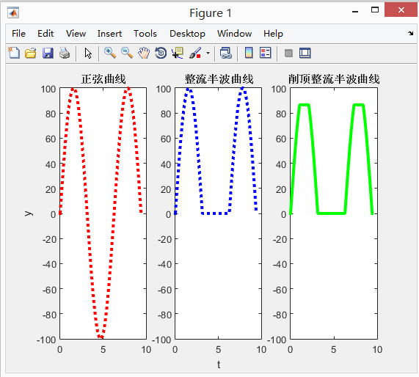
02
§2-2 变量运算
举例21的执行结果

Slide 34
02
§2-3 标点符号说明
§2-3 标点符号说明
名 称 | 标点 | 作 用
空格 |  | 分隔输入量；分隔数组元素
逗号 | , | 作为要显示结果的命令的结尾；分隔输入量；分隔数组元素
黑点 | . | 小数点
分号 | ; | 作为不显示结果的命令的结尾；分隔数组中的行
冒号 | : | 用作生成一维数组；用作下标时，表示该维数组的所有元素
注释号 | % | 其后内容为注释内容
单引号 | ' ' | 其内容为字符串
圆括号 | () | 用作数组标识；表示函数输入量列表时用
方括号 | [ ] | 输入数组时用；表示函数输出量列表时用
花括号 | { } | 用作元胞数组标识
下划线 | _ | 用在变量、函数和文件名中
续行号 | … | 将长命令行分成两行输入，保持两行的逻辑连续
需要特别说明的是，对于实矩阵的转置用符号(’)或(.’)，两者对于求转置的结果是一样的。然而对于含复数的矩阵，则符号(’)将同时对复数进行共轭处理，而符号(.’)则只是将其排列形式进行转置。上述标点符号，在英文状态下输入，以免产生不必要的麻烦。
重要标点符号的含义与用法汇集

Slide 35
02
§2-4 多项式处理方法
§2-4 多项式处理方法
4.1 多项式的描述方法
MATLAB软件中多项式按降幂排列，降幂多项式在MATLAB中可以用行向量表示。
对于多项式的表达式为：f(x)=anxn+an-1xn-1 +…+a1x+a0 （2-1）
因此，多项式使用降幂系数的行向量表示为：P=[an an-1 …a1 a0]。
使用函数roots可以求出多项式f(x)等于0的根，多项式的根可以用列向量表示。若已知多项式等于0的根，使用命令poly可以求出相应多项式的系数矩阵。比如本例求多项式f(x) 等于0的根。读者只需在MATLAB的命令窗口中键入以下语句：
>> f_p=[1, 0, -12, 0, 25, 116]
>> r=roots(f_p)
本例的执行结果为：r = 11.7473 2.7028
-1.2251 + 1.4672i -1.2251 - 1.4672i

Slide 36
02
§2-4 多项式处理方法
举例22：已知某多项式f(x) 等于0的根为：r_f=[1 3 -4 7 -9]’，求该多项式 f(x)的系数f_p。在MATLAB的命令窗口中只需键入以下命令语句：
>> r_f=[1, 3, -4, 7, -9] %多项式f(x) 等于0的根
>> f_p=poly(r_f) %求该多项式f(x)的系数
执行结果为：f_p = 1 2 -76 -14 843 -756。
在MATLAB的命令窗口中键入以下命令语句：
>> f_x=poly2str(f_p,'x') %求多项式f(x)的表达式
执行结果为：f_x = x^5 + 2 x^4 - 76 x^3 - 14 x^2 + 843 x – 756

Slide 37
02
§2-4 多项式处理方法
4.2 多项式运算的命令函数
多项式相乘的命令函数conv
命令格式：p=conv(p1,p2)
解释说明：它表示多项式p1和p2相乘。
例如：已知两个多项式的系数矩阵a和b分别为：a=[1 2 3]和b=[1 2]，求它们的乘积。在MATLAB的命令窗口中键入：
>> a=[1, 2, 3] ; b=[1, 2];
>> c=conv(a,b)
本例的执行结果为：c= 1 4 7 6
需要注意的是，conv命令可以嵌套使用，如conv(conv(a,b),c)和
conv(conv(a,b), conv(c,d))等不同表达形式。

Slide 38
02
§2-4 多项式处理方法
多项式相除的命令函数deconv
命令格式：[q,r]=deconv(p1,p2)
解释说明：它表示多项式p1除以p2，商为q，余数为r，即p1=p2q+r。
举例说明：已知两个多项式的系数矩阵a和b分别为：a=[1 2 3]和b=[1 2]，求它们的除。在MATLAB的命令窗口中键入以下命令语句：
>> a=[1, 2 ,3]; b=[1, 2];
>> [q,r]=deconv(a,b) %q为商多项式，r为余多项式
本例的执行结果为：q = 1 0
r = 0 0 3

Slide 39
02
§2-4 多项式处理方法
多项式求导的命令函数polyder
命令格式：Dp=polyder(p)
解释说明：表示对多项式p求导，得到Dp。
多项式因式分解的命令函数residue
命令格式（1）：[r,p,s]=residue(Num,Den)
解释说明：它用于因式分解，余数（又称留数）返回到向量r=[r1,r2,r3…rn]，极点返回到列向量p=[p1,p2,p3…pn]，常数项返回到k。如下面所示的形式：
（2-2）
举例23：已知，某多项式为：
求它的“商”和“余”的多项式。

Slide 40
02
§2-4 多项式处理方法
在MATLAB的编辑器窗口中键入以下语句，并保存为exm_23.m：
%多项式因式分解的命令函数residue
clear;clc,clf % clf可以清除图形窗口中的图形
p1=[1, 0, 2];p2=[1, 4];p3=[1, 1]; %分子三个因式的系数向量
Num1=conv(p1,p2); %计算前两个因式相乘得到的多项式
Num=conv(Num1,p3); %计算分子(Numerator)多项式系数
Den=[1, 0, 1, 1]; %分母(Denominator)多项式系数
[Q,R]=deconv(Num,Den); %计算商多项式和余多项式
Q_char='商为：';R_char='余为：'; %显示易读形式结果
disp([Q_char,poly2str(Q,'s')]),disp([R_char,poly2str(R,'s')])
[r,p,k]= residue (Num,Den) %求分式的留数r、极点p、直项
本例的执行结果为：商为：s + 5 余为:5 s^2 + 4 s + 3
r = 1.9579 - 1.4652i p = 0.3412 + 1.1615i
1.9579 + 1.4652i 0.3412 - 1.1615i
1.0842 -0.6823
k = 1 5

Slide 41
02
§2-4 多项式处理方法
需要提醒的是，上面第二条和第三条命令也可以等效为：
Num=conv([1,0,2],conv([1,4],[1,1]));
命令格式（2）：[num,den]=residue(r,p,k)
解释说明：它可以将部分分式转化为多项式比，即：num(s)/den(s)。
产生多项式系数向量的命令函数poly
命令格式为：P=poly(A)
解释说明：若A是方阵，则行向量P为A的特征多项式的系数；若A是行向量，则将A的元素作为多项式的根来构造多项式，其形式为：
f(x)=( x-a1)( x-a2)…(x-an)，P为构造的多项式的系数向量。

Slide 42
02
§2-4 多项式处理方法
举例说明，假设数组A和B分别为：
, B=[11.3771, –3.5054, 1.1283]
那么，在MATLAB的命令窗口中键入以下命令语句：
>> A=[2, 5, 7;1, 6, 4;2, 8, 1];
>> P1=poly(A)
本例的执行结果为：P1 =1.0000 -9.0000 -31.0000 45.0000。
在MATLAB的命令窗口中继续键入以下命令语句：
>> B=[11.3771, -3.5054, 1.1283];
>> P2=poly(B)
本例的执行结果为：P2 =1.0000 -9.0000 -30.9996 44.9981。
由此可见，针对上述情况而言，P1=poly(A)和P2=poly(B)是相同的，即P1=P2=[1, –9, –31, 45]。

Slide 43
02
§2-4 多项式处理方法
用命令poly2str(p,'x')可以将P1和P2表示成多项式形式。请读者继续在MATLAB的命令窗口中键入：
>> poly2str(P1,'x')
本例的执行结果为：ans =x^3 - 9 x^2 - 31 x + 45。
继续在MATLAB的命令窗口中键入：
>> poly2str(P2,'x')
本例的执行结果为：ans = x^3 - 9 x^2 - 31 x + 45。
特别说明的是，命令poly2str用于将多项式系数行向量表示成一个字符串，该字符串的形式和向量所代表的多项式形式相同。注意字符串的'x'，也可以修改为's'，这在控制系统的传递函数的表达式方面应用得特别多。
需要提醒的是，在MATLAB中，要表达函数，例如：要在MATLAB中，显示出下面的函数表达式：
（2-3）

Slide 44
02
§2-4 多项式处理方法
可以在MATLAB的命令窗口中键入：
>> f = inline('1./((x–0.3).^2 + 0.01) + 1./((x–0.9).^2 + 0.04)–6','x','y')
本例的执行结果为：
f = Inline function: f(x,y) = 1./((x–0.3).^2 + 0.01) + 1./((x–0.9).^2 + 0.04)–6
可以在MATLAB的命令窗口中键入：
>> f= inline('y*sin(x)+x*cos(y)','x','y')
本例的执行结果为：
f =Inline function: f(x,y) = y*sin(x)+x*cos(y)
有问题

Slide 45
02
§2-4 多项式处理方法
4.3 多项式拟合的命令函数
多项式拟合又称为曲线拟合，其目的就是在众多的样本点中进行拟合，找出满足样本点分布的多项式。这在分析实验数据，将实验数据做解析描述时非常有用。
命令格式：p=polyfit(x,y,n)
解释说明：x和y为样本点向量，n为所求多项式的阶数，p为求出的多项式。
举例24：在MATLAB的编辑器窗口中键入如下命令语句，并保存为exm_24.m：
%拟合多项式举例
clear;clc;close;
x=0:0.1:2*pi; %生成样本点x
y=sin(x)+0.5*rand(size(x)); %生成样本点y，通过随机矩阵
p=polyfit(x,y,4) %拟合出多项式（4阶）
y1=polyval(p,x); %求多项式的值
plot(x,y,'b+',x,y1,'-r', 'LineWidth',3) %绘制多项式曲线，以验证结果
title('曲线拟合')

Slide 46
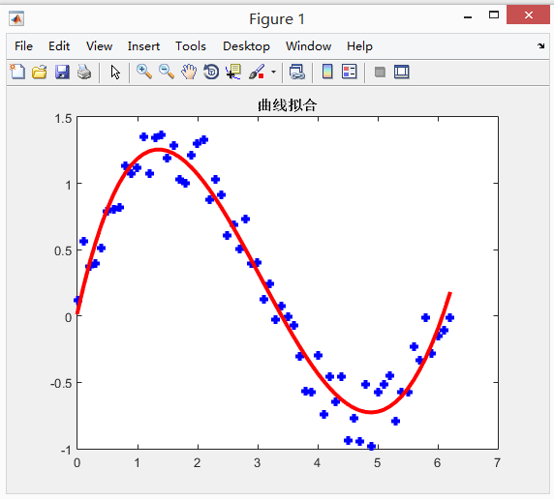
02
§2-4 多项式处理方法
举例24的执行结果

Slide 47
02
§2-4 多项式处理方法
命令格式：rand(m,n)
解释说明：表示产生一个m*n的随机矩阵。
类似地，还有一些常用的特殊矩阵，现小结如下：
（1）单位矩阵的命令格式：eye(m,n); eye(m)
说明：该命令表示产生m*n的单位矩阵或者m*m单位矩阵；
（2）零矩阵的命令格式：zeros(m,n); zeros(m)
说明：该命令表示产生mn的零矩阵（各个元素均为0）或者m*m零矩阵；
（3）一矩阵的命令格式：ones(m,n); ones(m)
说明：该命令表示产生mn的一矩阵（各个元素均为1）或者m*m一矩阵；
（4）对角矩阵的命令格式：对角元素向量 V=[a1,a2,…,an];A=diag(V)
（5）返回矩阵A的行数或列数的命令格式：size（A）
（6）返回矩阵A的行数或列数最大值的命令格式：length(A)=max(size(A))
（7）返回矩阵A的行数m和列数n的命令格式：[m,n]=size(A)

Slide 48
02
§2-4 多项式处理方法
4.4 多项式插值的命令函数
插值法是实用的数值分析方法，是函数逼近的重要方法。在MATLAB中，多项式插值所用命令有一维的interp1、二维的interp2、三维的interp3。这些命令分别有不同的插值方法（method），设计者可以根据需要选择适当的方法，以满足系统不同属性的要求。
命令函数interp1
命令格式：yi=interp1(xs,ys,xi,’method’)
解释说明：一维数据插值（表格查找）。该命令对原始数据点（xs,ys）之间计算内插值。它找出一元函数f(x)在中间点的数值即插值数据点（xi,yi）。其中函数f(x)由所给数据决定。各个参量之间的关系示意图如图2-8所示，图中有意夸大了插值点与数据点两者之间的差别。在有限样本点向量xs与ys中，插值产生向量xi和yi，所用方法定义在method中，有以下4种方法选择：
其一，邻近点插值(method = 'nearest')：这种插值方法将插值结果的值设置为最近的数据点的值。该方法执行速度最快，输出结果为直角转折；

Slide 49
02
§2-4 多项式处理方法
其二，线性插值 (method＝'linear')，这种插值方法在两个数据点之间连接直线，根据给定的插值点计算出它们在直线上的值，作为插值结果，该方法是interp1命令的缺省方法。该方法在样本点上斜率变化很大；
其三，三次样条插值(method＝'spline')：这种插值方法通过数据点拟合出三次样条曲线，根据给定的插值点计算出它们在曲线上的值，作为插值结果。该方法最花时间，但输出结果也最平滑；
其四，立方插值(method＝'cubic')：这种插值方法通过分段立方Hermite插值方法计算插值结果。该方法最占内存，输出结果与三次样条插值spline差不多。
表示插值生成的数据点（xi,yi）；
表示原始数据点（xs,ys）

Slide 50
02
§2-4 多项式处理方法
命令格式：yi = interp1(xs,ys,xi)
解释说明：返回插值向量yi，每一元素对应于参量xi，同时由原始向量xs与ys的内插值决定。由参量xs指定数据ys的点。若ys为一矩阵，则按ys的每列计算。yi是阶数为length(xi)*size(ys,2)的输出矩阵。
命令格式：yi = interp1(ys,xi)
解释说明：假定xs=1:N，其中N为向量ys的长度，或者为矩阵ys的行数。
举例25：已知某电压传感器获取的测试值为ys=[0, 0.8, 0.7, .6 .9, 1, 0, 0.1, -0.3, -0.7, -0.9, -0.2, -.1, 0, -.4, -.7, 0, 1]，试分别采用上述4种方法进行多项式插值，并绘制其曲线。在MATLAB编辑器窗口，中键入如下命令语句，并保存为exm_25.m：
%多项式插值举例
ys=[0, 0.8, 0.7, .6, .9, 1, 0, 0.1, -0.3, -0.7, -0.9, -0.2, -.1, 0, -.4, -.7, 0, 1]; %已有的样本点ys
xs=0:length(ys)-1; %已有的样本点xs
x=0:0.1:length(ys)-1; %新的插值样本点xi

Slide 51
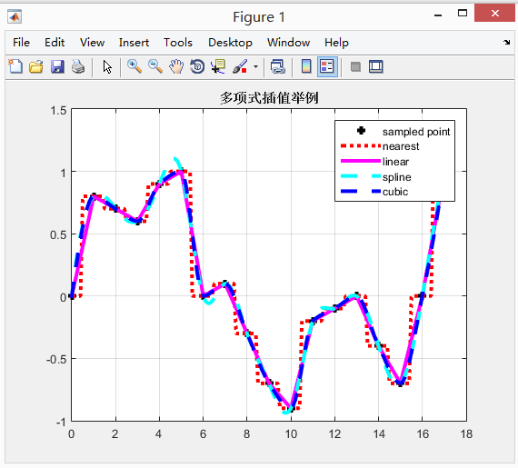
02
§2-4 多项式处理方法
y1=interp1(xs,ys,x,'nearest'); %使用nearest方法插值产生新的样本点yi1
y2=interp1(xs,ys,x,'linear'); %使用linear方法插值产生新的样本点yi2
y3=interp1(xs,ys,x,'spline'); %使用spline方法插值产生新的样本点yi3
y4=interp1(xs,ys,x,'cubic'); %使用cubic方法插值产生新的样本点yi4
plot(xs,ys,'+k',x,y1,':r',x,y2,'-m',x,y3,'--c',x,y4,'--b', 'LineWidth',3);
%分别绘制不同方法插值产生的多项式曲线
legend('sampled point','nearest','linear','spline','cubic');
title('多项式插值举例')
grid on
举例25的执行结果

Slide 52
02
§2-4 多项式处理方法
命令函数interp2
命令格式：zi=interp2(xs,ys,zs,xi,yi,’method’)
解释说明：二维的interp2命令格式与一维的interp1相类似。返回矩阵zi，其元素包含对应于参量xi与yi（可以是向量、或同型矩阵）的元素，即在有限样本点向量xs与ys中，它们的尺寸（长度）相同，且[xi(i,j),yi(i,j)]→zi(i,j)。用户可以输入行向量和列向量xi与yi，此时，输出向量zi与矩阵meshgrid(xi,yi)是同型的。同时取决于由输入矩阵xs、ys与zs确定的二维函数zs=f(xs,ys)，zs为二维函数数组。参量xs与ys必须是单调的，且有相同的划分格式，就像由命令meshgrid生成的一样。若xi与yi中有在xs与ys范围之外的点，则相应地返回NAN（Not a Number）。xi和yi分别为插值点的自变量数组，所用方法定义在method中，也有4种方法选择：邻近点插值nearest、双线性插值linear（缺省算法）、三次样条插值spline和二重立方插值cubic。
命令格式：zi = interp2(zs,xi,yi)
解释说明：缺省参数为：xs=1:n、ys=1:m，其中[m,n]=size(zs)，再按第一种情形进行插值计算

Slide 53
02
§2-4 多项式处理方法
命令格式：zi = interp2(zs,n)
解释说明：作n次递归计算，在zs的每两个元素之间插入它们的二维插值，这样，zs的阶数将不断增加。interp2(zs)等价于interp2(zs,1)。
命令函数interp3
命令格式：vi = interp3(xs,ys,zs,vs, xi,yi,zi,’method’)
解释说明：三维的interp3命令格式与二维的interp2类似。所用方法定义在method中，也有4种方法选择：邻近点插值nearest、双线性插值linear（缺省算法）、三次样条插值spline和二重立方插值cubic。
命令格式：vi = interp3(xs,ys,zs,vs, xi,yi,zi)
解释说明：找出由参量xs,ys,zs决定的三元函数vs=V(xs,ys,zs)在点（xi,yi,zi）的值。参量xi,yi,zi是同型阵列或向量。若向量参量xi,yi,zi是不同长度，不同方向（行或列）的向量，这时输出参量vi与Y1,Y2,Y3为同型矩阵。其中Y1,Y2,Y3为用命令meshgrid(xi,yi,zi)生成的同型阵列。若插值点(xi,yi,zi)中有位于点（xs,ys,zs)之外的点，则相应地返回特殊变量值NaN。

Slide 54
02
§2-4 多项式处理方法
命令格式：vi = interp3(vs, xi,yi,zi)
解释说明：缺省参数为：xs=1:N，ys =1:M，zs=1:P，其中，[M,N,P]=size(vs)，再按上面的情形插值计算。
命令格式：vi = interp3(vs,n)
解释说明：作n次递归计算，在vs的每两个元素之间插入它们的三维插值。这样，vs的阶数将不断增加。interp3(vs)等价于interp3(vs,1)。
举例26：MATLAB编辑器窗口，键入如下命令语句，并保存为exm_26.m：
%命令函数interp1、interp2和interp3演示举例
x = 0:10; y = sin(x); xi = 0:.25:10;
yi = interp1(x,y,xi);
subplot(3,1,1)
plot(x,y,'o',xi,yi, 'LineWidth',3),title('一维插值') %绘制一维插值的曲线
[x,y,z] = peaks(10); [xi,yi] = meshgrid(-3:.1:3,-3:.1:3);

Slide 55
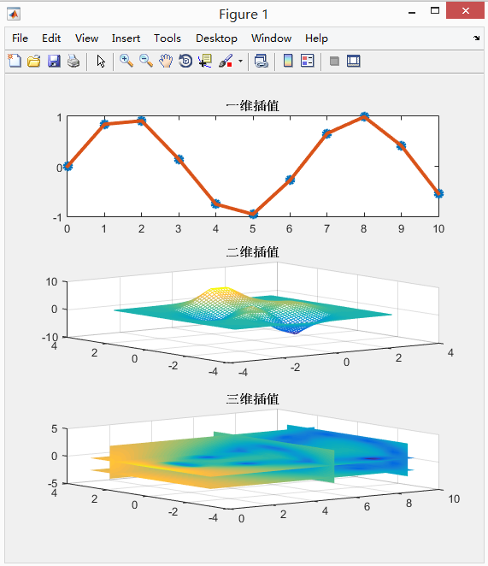
02
§2-4 多项式处理方法
zi = interp2(x,y,z,xi,yi);
subplot(3,1,2)
mesh(xi,yi,zi),shading flat, title('二维插值'); %绘制二维插值的曲线
[x,y,z,v] = flow(10);
[xi,yi,zi] = meshgrid(.1:.25:10,-3:.25:3,-3:.25:3);
vi = interp3(x,y,z,v,xi,yi,zi);
% vi 是 25-by-40-by-25
subplot(3,1,3);
slice(xi,yi,zi,vi,[6, 9.5],2,[-2, .2])
shading interp
title('三维插值'); %绘制三维插值的曲线
举例26的执行结果

Slide 56
02
§2-5 数据处理与分析方法
§2-5 数据处理与分析方法
5.1 数据的图形化表达
命令函数plot
命令格式：plot(x1,y1,option1,x2,y2,option2,…)
解释说明：x1,y1给出的数据分别为x,y轴坐标值，option1为选项参数，以逐点连折线的方式绘制第一个二维图形；同时类似地绘制第二个二维图形，……等。这是plot命令的完全格式，在实际应用中可以根据需要进行简化。比如：plot(x,y)；plot(x,y,option)，选项参数option定义了图形曲线的颜色、线型及标示符号，它由一对单引号括起来。如命令语句：
>> plot(xs,ys,'+k',x,y1,':r',x,y2,'-m',x,y3,'--c',x,y4,'--b')
它就是一种典型的应用实例，可以将不同曲线以不同线条类型、线条颜色区别开来，增强文档的可读性。
命令函数fplot

Slide 57
02
§2-5 数据处理与分析方法
命令格式：fplot((Fun, [XMIN XMAX])
解释说明：它用于绘制类似函数fun=f(x)形式的曲线（即一元函数），只需指明横坐标x的取值范围[XMIN XMAX]即可。
命令函数subplot
命令格式：subplot(mnk)或者subplot(m,n,k)
解释说明：它表示分割图形显示窗口，m表示上下分割个数，n表示左右分割个数，k为子图编号。本书前面章节就已经使用过该命令函数，如本节举例26就是采取上下分割3个图，即m=3，左右分割1个图，即n=1。
命令函数mesh
命令格式：mesh(x,y,z)和mesh(x,y,z,C)
解释说明：它们用于绘制类似z=f(x,y)之类的二元函数，“C”表示曲线的颜色，默认为高亮。

Slide 58
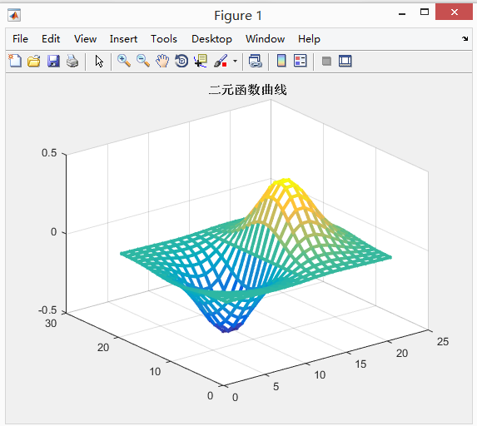
02
§2-5 数据处理与分析方法
举例27：考虑一个二元函数，其表达式为：
如何用三维图形的方式表现出这个曲面？在MATLAB的编辑器窗口中，键入以下命令语句，并保存为exm_27.m：
%命令函数mesh绘制二元函数
clear;clc;close;
[X,Y] = meshgrid(-2:.2:2, -2:.2:2);
Z = X .* exp(-X.^2 - Y.^2); %二元函数
mesh(Z, 'LineWidth',3); title('二元函数曲线'); %绘制二元函数曲线
本例的执行结果如右图所示。

Slide 59
02
§2-5 数据处理与分析方法
命令函数ezplot
命令格式：ezplot(f)
解释说明：它用于绘制符号函数的图形。函数形式为f = f(x)在自变量x为默认参数范围-2 < x < 2的曲线；或者绘制在缺省的平面区域[-2<x<2，-2<y<2]上的函数f(x,y)的图形。
命令格式：ezplot(f,[min,max])
解释说明：用于绘制函数形式为f = f(x)在自变量x为min < x < max范围时的曲线。
命令格式：ezplot(f,[xmin xmax],fign)
解释说明：在指定标号fign的窗口中、指定的范围[xmin xmax]内画出函数f=f(x)的图形。
命令格式：ezplot(f,[xmin,xmax,ymin,ymax])
解释说明：在平面矩形区域[xmin<x<xmax, ymin<y <ymax]上画出函数f(x,y)=0的图形。

Slide 60
02
§2-5 数据处理与分析方法
命令格式：ezplot(x,y)
解释说明：在缺省的范围0<t<2内画参数形式函数x=x(t)与y=y(t)的图形。
命令格式：ezplot(x,y,[tmin,tmax])
解释说明：在指定的范围[tmin < t < tmax]内画参数形式函数x=x(t)与y=y(t)的图形。
举例说明，在MATLAB的命令窗口中，键入以下命令语句：
>> ezimplicit ('u^2 - v^2 - 1',[-3,2,-2,3] , 'LineWidth',3)
本语句用于绘制函数u^2 - v^2 - 1 = 0的曲线，且u的取值范围为：-3 < u < 2，v的取值范围为：-2 < v < 3。
其它如：
>>ezplot('cos(x)')
>>ezplot('cos(x)', [0, pi])
>>ezplot('1/y-log(y)+log(-1+y)+x - 1')
大家可自行实现其图形。

Slide 61
02
§2-5 数据处理与分析方法
命令函数ezplot3
命令格式：ezplot3(x,y,z)
解释说明：在缺省的范围0<t<2内，绘制空间参数形式的曲线x=x(t)、y=y(t)与z=z(t)的图形
命令格式：ezplot3(x,y,z,[tmin,tmax])
解释说明：在指定的范围tmin < t < tmax内，绘制空间参数形式为x=x(t)、y=y(t)与z=z(t)的曲线。
命令格式：ezplot3(…,'animate')
解释说明：以动画形式画出空间三维曲线。

Slide 62
02
§2-5 数据处理与分析方法
5.2 函数求极值
命令函数fmin
命令格式：X = fmin ('Fun',x1,x2)
解释说明：它表示将函数F(x) 在 x1 < x < x2范围内取得的最小值赋给X。
命令函数fmins
命令格式：X = fmin ('Fun',x1,x2)
解释说明：它表示将函数F(x) 在起始点x0处内取得的最小值赋给X。
其它命令的使用方法，建议读者在MATLAB的命令窗口中键入类似命令“help max”了解数据分析命令语句，如：max，min，mean，sum，prod等，恕本书不再赘述。

Slide 63
02
§2-5 数据处理与分析方法
5.3 函数求零点
命令格式： X =fzero('Fun',x0)
解释说明：它表示找出函数F(x)的零点值,读者可以给出一个起始点x0。
举例28：求表达式 的零点，其中a=0.1，b=0.5。
方法之一：直接利用MATLAB的fzero命令语句，即直接在MATLAB的命令窗口中键入：
>> fzero('sin(t)^2*exp(-0.1*t)-0.5*abs(t)',0.1)
本例的执行结果为：ans = 0.5993。
方法之二：函数是以为自变量，和为参数。因此先构造如下的内联函数： y=inline('sin(t)^2*exp(-a*t)-b*abs(t)','t','a','b');
再用作图法观察函数零点分布。
因此，在MATLAB的编辑窗口中键入如下命令，并保存为exm_28.m：

Slide 64
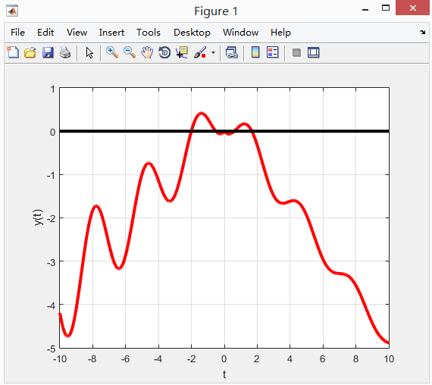
02
§2-5 数据处理与分析方法
%求函数零点举例
clc,clear
y=inline('sin(t)^2*exp(-a*t)-b*abs(t)','t','a','b'); %构造内联函数
a=0.1;b=0.5;t=-10:0.01:10; %对自变量采样，采样步长不宜太大。
y_char=vectorize(y); %为避免循环，把y改写成适合数组形式。
Y=feval(y_char,t,a,b); %在采样点上计算函数值。
clf
plot(t,Y,'r', 'LineWidth',3);
hold on
plot(t,zeros(size(t)),'k', 'LineWidth',3); %画坐标横轴
xlabel('t');ylabel('y(t)')
hold off
grid on
举例28的执行结果

Slide 65
02
§2-5 数据处理与分析方法
数值分析的MATLAB命令函数
命令函数的格式 | 描述
fplot('fname ', [lb ub]) | 绘出上下限之间的函数
fmin('fname ', [lb ub]) | 寻找上下限内的标量最小值
fmins('fname ' , x0) | 寻找x0附近的向量最小值
fminbnd | 由一有范围限制的变量找出函数的最小值
fminsearch | 由几个变量找出函数的最小值
fzero('fname ', x0) | 寻找x0附近的标量函数的零点（解）
trapz(x , y) | 给定数据点x和y，计算y=f(x)下的梯形面积积分。
diff(x) | 数组元素间的差分
[t , y]=ode23('fname ', t0 , tf , y0) | 用2阶/3阶龙格-库塔算法解微分方程组
[t , y]=ode45('fname ', t0 , tf , y0) | 用四/五阶龙格-库塔法解微分方程组
数值分析的部分MATLAB命令函数

Slide 66
02
§2-5 数据处理与分析方法
5.4 数值积分
 | 命令函数 | 描述
数值积分 | quad | 低阶数值估计积分
 | quad8 | 高阶数值估计积分
 | dblquad | 二重积分
数值积分的部分MATLAB命令函数
符号解析法
举例29：求积分表达式的精确值： 。
在MATLAB的命令窗口中键入：
>> syms x;
>> IS= int ('exp(-x*x)',x,0,1) %求解析积分
>> VP=vpa(IS) %求所得解析积分的32位精度近似值
本例的执行结果为：IS =(pi^(1/2)*erf(1))/2
VP =0.74682413281242702539946743613185

Slide 67
02
§2-5 数据处理与分析方法
利用quad和quad8求积分值
命令格式：quad('Fun',A,B)
解释说明：Fun表示要积分的函数的表达式，A和B分别表示积分的起点和终点，默认的误差为1.e-6。
命令格式：quad('Fun',A,B,TOL)
解释说明：Fun表示要积分的函数的表达式，A和B分别表示积分的起点和终点，误差为TOL（由读者自己设置）。
命令格式：quad8('Fun',A,B)
解释说明：Fun表示要积分的函数表达式，A和B分别表示积分的起点和终点，默认的相对误差为1.e-3。

Slide 68
02
§2-5 数据处理与分析方法
命令格式：quad8('Fun',A,B,TOL
解释说明：Fun表示要积分的函数表达式，A和B分别表示积分的起点和终点，误差为TOL（由读者自己设置）且TOL = [rel_tol abs_tol]，其中rel_tol和abs_tol分别表示相对误差和绝对误差。
样条函数积分法
举例说明，在MATLAB的命令窗口中键入以下语句：
>> xx=0:0.1:1.5;ff=exp(-xx.^2); %产生被积函数的“表格”数据
>> pp=spline(xx,ff); %由“表格”数据构成样条函数
>> int_pp=fnint(pp); %求样条积分
>> Ssp=ppval(int_pp,[0,1])*[-1;1] %据样条函数计算[0,1]区间的定积分
本例的执行结果为：Ssp = 0.7468

Slide 69
02
§2-5 数据处理与分析方法
simulink积分法
现将举例29利用simulink方式（本书以MATLAB8.5版本构建其仿真模型，因此simulink在软件中的版本也是8.5版本，即simulink8.5，特此提醒），构建下图所示的仿真模型，现将其步骤简述如下：
（1）调用相关功能模块：
1）在MATLAB的simulink模块库中的Sources模块库中调出Clock模块（用于产生时间变量t）；
2）在MATLAB的simulink模块库中的Math operations模块库中调出Product（乘积）、Gain（用于产生增益为-1）；
3）在MATLAB的simulink模块库中调用Mathfunction（获得指数函数eu）模块；
4）在MATLAB的simulink模块库中的Continuous模块库中调出Integrator（积分器）模块；
5）在MATLAB的simulink模块库中的Sinks模块库中调出Display模块（用于显示积分结果）；

Slide 70
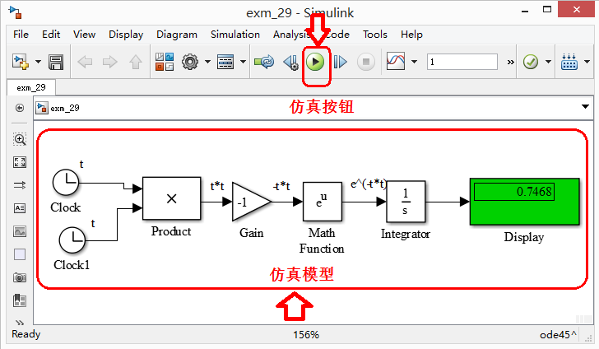
02
§2-5 数据处理与分析方法
（2）然后分别连线，并保存为exm_29.mdl
举例29利用simulink求解积分的仿真模型
（3）设置仿真参数，其设置方法是：
点击Simulation按钮，点击Model Configuration Parameters按钮，弹出其参数设置对话框，将Simulation time栏目中的Start time中填入0，在Stop time中填入1，其它为默认参数，如下图所示；

Slide 71
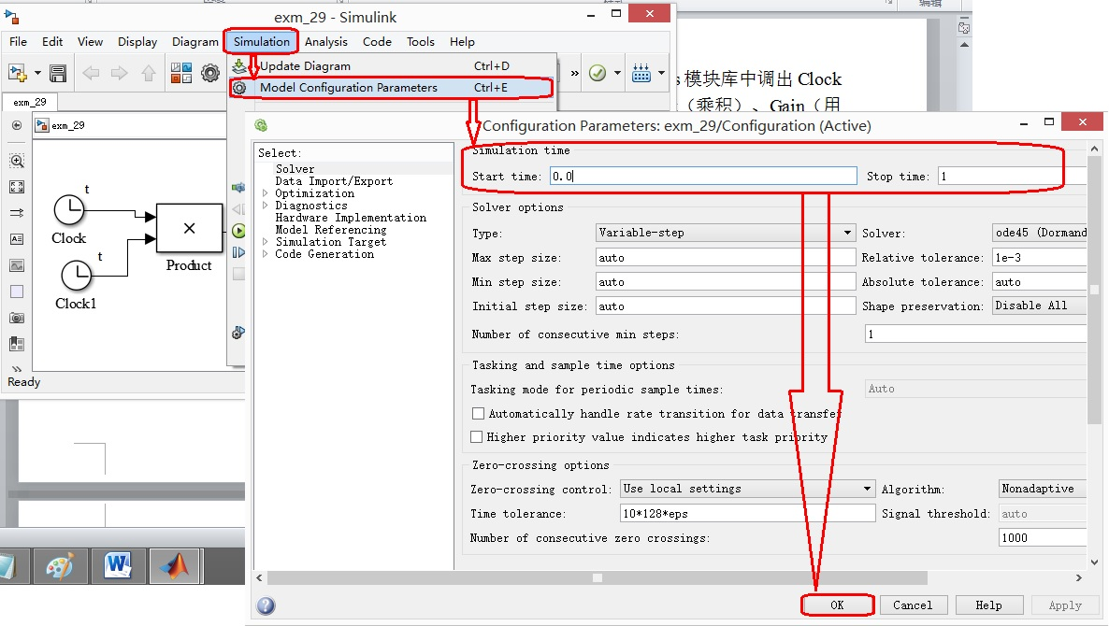
02
§2-5 数据处理与分析方法
4）开始仿真：点击ok，点击仿真，便计算出积分值，如下图所示；
设置仿真参数

Slide 72
02
§2-5 数据处理与分析方法
（5）分析仿真结果：本例的仿真结果为0.7468。
关于利用MATLAB8.5的simulink8.5仿真工具进行仿真的操作方法，将在后续章节中详细介绍，此处仅仅是为了说明计算积分值的几种不同的方法，故只作简单介绍。
5.5 方程（组）求解
命令格式：g=solve ('eqn')
解释说明：它表示用来计算单一的方程，eqn表示输入的方程，g为输出方程的解。
命令格式：g=solve ('eqn', var)
解释说明：它表示用来计算单一的方程，eqn表示输入的方程，g为输出方程的解，var用来指明待求变量。
命令格式：g=solve ('eqn1','eqn2',...,'eqnN')
解释说明：它表示用来计算方程组，'eqn1','eqn2',...,'eqnN'为输入的方程组，g为输出方程组的解，'var1,var2,...,varN'用来指明每个方程的待求变量。

Slide 73
02
§2-5 数据处理与分析方法
举例30：求解一元二次方程，其表达式为：x2-20x+13＝0。
请读者在MATLAB的命令窗口中键入以下语句：
>>x = solve('x^2 -20* x + 13 = 0', 'x')
本例的执行结果为：x =[ 10+87^(1/2)]
[ 10-87^(1/2)]
举例32：求解带符号的二元二次方程组，其表达式为：
在MATLAB的命令窗口中键入以下语句：
>> [a,u,v] = solve('a*u^2 + v^2','u - v = 1','a^2 - 5*a + 6')
本例的执行结果为：a =2 u =1/3 - (2^(1/2)*1i)/3 v =- (2^(1/2)*1i)/3 - 2/3
2 (2^(1/2)*1i)/3 + 1/3 (2^(1/2)*1i)/3 - 2/3
3 1/4 - (3^(1/2)*1i)/4 - (3^(1/2)*1i)/4 - 3/4
3 (3^(1/2)*1i)/4 + 1/4 (3^(1/2)*1i)/4 - 3/4

Slide 74
02
§2-5 数据处理与分析方法
5.6 求函数极限
命令格式：limit(F,x,a)
解释说明：它用来计算函数在x→a时的极限，其中F为输入函数，x为自变量，a为常数，输出值为函数极限。
命令格式：limit(F,a)
解释说明：它用来计算函数在x→a时的极限，其中F为输入函数，自变量省略，a为常数，输出值为函数极限。
命令格式：limit(F)
解释说明：它用来计算函数在x→0时的极限，其中F为输入函数，自变量省略，a为常数0，输出值为函数极限。
命令格式：limit (F,x,a,'right')
解释说明：用来计算函数的右极限，F为输入函数，x为自变量，a为常数，输出值为函数右极限。

Slide 75
02
§2-5 数据处理与分析方法
命令格式：limit (F,x,a,' left ')
解释说明：用来计算函数的左极限，F为输入函数，x为自变量，a为常数，输出值为函数左极限。
5.7 Taylor级数分析方法
举例34：设解析函数为：f(x)=(xsinx)2，利用 MATLAB 的运算工具箱可以对该函数进行解析推导，得出诸如高阶导数、积分、Taylor 幂级数展开等重要内容。
命令格式：r = taylor(f,n,v)
解释说明：返回符号表达式f中的指定的符号自变量v（若表达式f中有多个变量时）的n-1阶的Maclaurin多项式（即在零点附近v=0）近似式，其中v可以是字符串或符号变量。
命令格式：r = taylor(f)
解释说明：返回符号表达式f中的符号变量v的6阶的Maclaurin多项式（即在零点附近v=0）近似式，其中v=findsym(f)。

Slide 76
02
§2-5 数据处理与分析方法
命令格式：r = taylor(f,n,v,a)
解释说明：返回符号表达式f中的指定的符号自变量v的n-1阶的Taylor级数（在指定的a点附近即v=a）的展开式。其中a可以是一数值、符号、代表一数字值的字符串或未知变量。需要指出的是，用户可以任意的次序输入参量n、v与a，命令taylor能从它们的位置与类型确定它们的目的。
5.8 傅立叶（Fourier）变换
函数X=fft(x)和x＝ifft(X)分别作数据的傅立叶变换和傅立叶反变换，如果x和X都是长度为N的向量，那么两个函数采用的公式分别为：
式中WN为 。下面我们分别介绍MATLAB中用于计算快速傅立叶变换的命令函数的具体用法。

Slide 77
02
§2-5 数据处理与分析方法
命令函数fft
命令格式：fft(X)
解释说明：如果X是向量，则采用快速傅立叶变换算法做X的离散傅立叶变换；如果X是矩阵，则计算矩阵每一列的傅立叶变换：如果X是多维数组，则对第一个非单元素的维进行汁算。
命令格式：fft(X,N)
解释说明：用参数N限制X的长度，如果X的长度小N，则用0补足，如果X的长度大于N，则去掉长出的部分。
命令格式：fft (X,[],DIM) 或者 fft (X,N,DIM)
解释说明：在参数DIM指定维上进行傅立叶变换。命令ifft的用法类同fft，恕此处不在罗列。

Slide 78
02
§2-5 数据处理与分析方法
命令函数 | 描述 | 命令函数 | 描述
conv | 卷积 | conv2 | 2维卷积
fft | 快速傅立叶变换 | fft2 | 2维快速傅立叶变换
ifft | 快速傅立叶反变换 | ifft2 | 2维快速傅立叶反变换
filter | 离散时间滤波器 | filter2 | 2维离散时间滤波器
abs | 幅值 | angle | 四个象限的相角
unwrap | 在360°边界清除相角突变 | nextpow2 | 2的下一个较高幂次
fftshift | 把FFT结果平移到负频率上
常用于信号处理方面的命令函数
现复习一下傅立叶级数的展开式： （2-7）
把它沿区间[-]积分，可得傅立叶级数展开式的系数分别为：

Slide 79
02
§2-5 数据处理与分析方法
命令函数fourier
命令格式：F = fourier(f)
解释说明：f= f (x)→
若f = f (ω)，则fourier(f)返回变量为t的函数：F= F(t)。
命令格式：F = fourier(f,v)
解释说明：对符号单值函数f中的指定变量v计算Fourier变换形式：
命令格式：F = fourier(f,u,v)
解释说明：令符号函数f为变量u的函数，而F为变量v的函数：

Slide 80
02
§2-5 数据处理与分析方法
命令函数ifourier
命令格式：f = ifourier(F)
解释说明：F = F(w) f = f(x)。若F = F(x)，ifourier(F)返回变量t的函数：F = F(x)f = f(t)。逆Fourier积分变换定义为：
命令格式：f = ifourier(F,u)
解释说明：使函数f为变量u（u为标量符号对象）的函数：
命令格式：f = ifourier(F,v,u)
解释说明：使F为变量v的函数，f为变量u的函数：

Slide 81
02
§2-5 数据处理与分析方法
5.9 其它变换
命令函数ifourier
命令格式：L = laplace(F)
解释说明：输出参量L = L(s)为有缺省符号自变量t的标量符号对象F的Laplace变换。
即：F = F(s)→L = L(t)。Laplace变换定义为：
命令格式：laplace(F,t)
解释说明：使函数L为变量t（t为标量符号自变量）的函数：
命令格式：laplace (F,w,z)
解释说明：使L为变量z的函数，F为变量w的函数：

Slide 82
02
§2-5 数据处理与分析方法
命令函数ilaplace
命令格式：F = ilaplace(L)
解释说明：输出参量F = F(t)为缺省变量s的标量符号对象L的逆Laplace变换，即：F = F(w)→ f = f(x)。若L = L(t)，则ilaplace (L)返回变量为x的函数F，即：F = F(x)→ f = f(t)。逆Laplace变换定义为：
命令格式：F = ilaplace(L,y)
解释说明：使函数F为变量y（y为标量符号对象）的函数：
命令格式：F = ilaplace(L,y,x)
解释说明：使F为变量x的函数，L为变量y的函数：

Slide 83
02
§2-5 数据处理与分析方法
命令函数ztrans
命令格式：F = ztrans(f)
解释说明：对缺省自变量为n（就像由命令findsym确定的一样）的单值函数f计算z-变换。输出参量F为变量z的函数：f = f(n) → F = F(z)。函数f的z-变换定义为：
若函数f = f (z)，则ztrans(f)返回一变量为w的函数：f = f(z)→ F = F(w)。
命令格式：F = ztrans(f,w)
解释说明：用符号变量w代替缺省的z作为函数F的自变量，即
命令格式：F = ztrans(f,k,w)
解释说明：对函数f中指定的符号变量k计算z-变换，即：

Slide 84
02
§2-5 数据处理与分析方法
命令函数iztrans
命令格式：f = iztrans(F)
解释说明 ：输出参量f = f(n)为有缺省变量z的单值符号函数F的逆z-变换。即：F = F(z)→f = f(n)。若F = F(n)，则iztrans(F)返回变量为k的函数f(k)。即：F = F(n) f = f(k)。逆z-变换定义为：
式中n =1,2,3,…。其中R为一正实数，它使函数F(z)在圆域之外 是解析的。
命令格式：f = iztrans(F,k)
解释说明 ：使函数f为变量k（k为标量符号对象）的函数f(k)：
命令格式：f = iztrans(F,w,k)
解释说明 ：使函数F为变量w的函数，f为变量k的函数：

